Slide 1
Игра “Василий”

Slide 2

Цель игры
Василий - главный герой игры.
У Василия большая зависимость от алкоголя и наша задача не дать ему напиться.

Slide 3
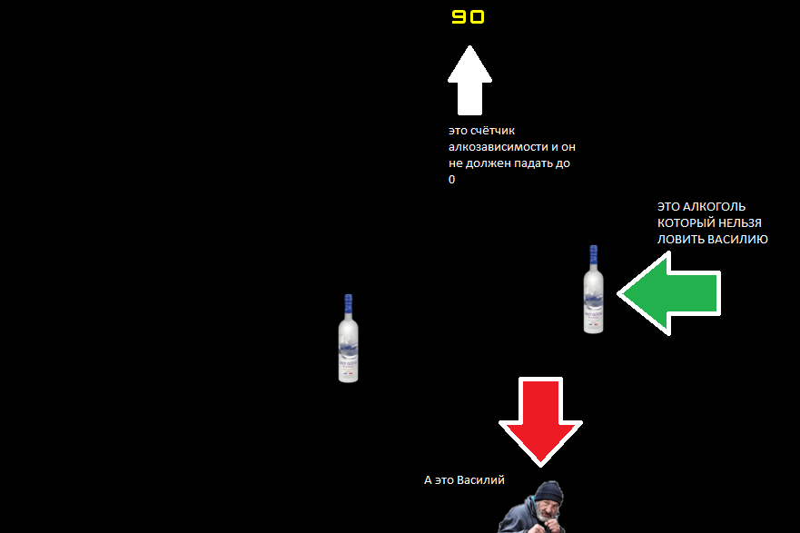
Игра

Slide 4
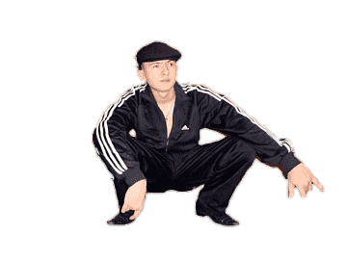
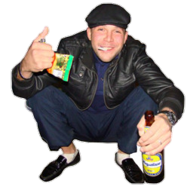
А если тебе получилось не напоить василия то ты герой и его друзья гордятся тобой.

